Slide 1
ГЛАВНЫЕ ЧЛЕНЫ ПРЕДЛОЖЕНИЯ
Подлежащее

Slide 2
ПОДЛЕЖАЩЕЕ (podmět) – один из двух главных членов двусоставного предложения, это конститутивный член предложения.
К его определению существует два основных подхода:
1. Самый главный и единственный независимый член предложения.
2. Центром предложения является предикат. Подлежащее находится в отношениях сопряжения со сказуемым → взаимозависимость.
Несомненно одно - семантически подлежащее - это субстанция, которой сказуемым приписывается признак в широком смысле слова. Т.е. оно находится в предикативных отношениях со сказуемым.
Все дети уже поняли, что сказала воспитательница, а я не понял - стоял и смотрел в потолок.
Всё более изменялись его собственные взгляды на упомянутые события.
Подоконник хоть и был широкий, но он был слишком короток, чтобы лечь.
Jsem tak ráda, že je můj počítač nepoužitelný.
Po břehu běhá fenka paní Halamové Šíba a štěká jako pominutá.
Věž nad hnízdem šesti hotelových mrakodrapů vyčnívá do výšky 601 m a nese obrovské svítící hodiny.

Slide 3
В позиции подлежащего может быть любое так называемое синтаксическое существительное, т.е. слово или словосочетание, выступающее в субстанциальной функции, находящееся в позиции существительного.
1. Им.п. существительного: Диктор читает текст.
В РЯ заменяется род.п. при отрицании: У него нет денег.
Proč potom není krev na vašem oděvu? Opravdové uzdravení není jen nebrat už drogy.
И в сочетаниях с количественным значением: У него много денег. У него хватает денег.
Tam jsme strávili poměrně hodně času. Několik lidí bezútěšně plakalo.
Россияне не проявили большого интереса к парламентским выборам.
Учёные обнаружили, что при физических нагрузках суточная потребность в витамине С возрастает в два раза.
Žáci v dvojlavicích někdy měli v testu stejné zadání.
Členské státy přijmou taková opatření , aby materiální podmínky umožňovaly odpovídající životní úroveň žadatelů o azyl.

Slide 4
2. Им.п. личного местоимения: Он пришел вовремя.
Местоименное подлежащее иногда опускается и в РЯ, несмотря на то, что формальное выражение подлежащего обязательно (в то время как в ЧЯ - нет).
→ неполное предложение
Понял? Ходит, ходит, ничего не видит.
Jak zvednu hlavu, vidím, že stojí ve vysoké trávě.
Objeví se a hned zase na pánův příkaz odběhne do křovin hledat a plašit bažanty.
Употребление/неупотребление местоимения в РЯ зависит от стиля речи (в разговорной речи эллипсис встречается намного чаще), конситуации (чем более однозначны контекст и ситуация, тем чаще встречается опущение).
! Если окончание сказуемого однозначно указывает на субъект → односоставное, определенно-личное предложение (Иду домой. Поверьте!). Не путать с неопределенно-личными предложениями (Строят туннель.) и обобщенно-личными (Здесь не курят.)!
В ЧЯ, для акцентации или в целях однозначности, также может употребляться местоименное подлежащее.
Já to tušil, že to takhle dopadne. Vy jste tam byl? To on se měl ozvat. To já nevím.

Slide 5
3. Им.п. другого местоимения:
Кто же с собакой теперь гулять будет?
И никто ничего не почувствовал, просто все обнимаются, смеются, а не почувствовали.
Кто-то сейчас ест на высоте одиннадцати тысяч метров.
Это нам очень помогло, хотя большинство звонков носило консультационный характер.
Každý byl touto enormní částkou zaskočen.
Tam vpředu mohl stát kdokoli z nás, protože každý z nás už přemýšlel o tom, jaké by to bylo vrátit se domů.
Toto je však pouhý dílčí výčet příspěvků.

Slide 6
4. Предметно счетная конструкция:
В дверях стояло пять маленьких мальчиков.
Vlak vykolejil a sedm vagonů se svezlo z mostu do blátivých vod rozvodněné řeky.
5. Инфинитив или инфинитивная конструкция:
Нам было запрещено приходить сюда.
Читать – мое любимое развлечение.
Забыть было не просто желанием, а необходимостью.
Uvidět Prahu bylo jeho velkým přáním.
Dosáhnout 100% je mnohdy nadlidský úkol.
6. При субстантивации в позиции подлежащего могут выступать и другие словоформы:
Твое «Не могу!» мне надоело.
Tvoje ano není přesvědčivé.

Slide 7
Согласование подлежащего и сказуемого
Возможно
в роде,
в числе,
в падеже,
в лице.

Slide 8
Согласование в роде
Если сущ. м.р. обозначает лицо ж.р. согласование происходит по смыслу.
Врач сказала, что надо перестать принимать лекарства.
На пресс-конференции Меркель заявила о своих намерениях.
Согласование по форме (у профессий и т.п.) не является грамматической ошибкой.
Marilynn Rosenthalová, socioložka z Michiganské univerzity, zkoumala, jak řeší problémové lékaře zdravotnické komunity ve Spojených státech a Velké Británii.
Ministryně si počínala v rozporu se zákonem i ústavou a narušila základní princip dělby moci, což v demokratické zemi nelze tolerovat .
2. Сущ. общего рода также согласуются по смыслу (отличие в склонении).
В полиции убийца призналась, что Николай на мгновение вырвался из её рук и успел сказать: "Люда, я ж тебя люблю".
Průvodčí se posadil proti němu, koženou brašničku položil vedle sebe.
3. Грамматический род несклоняемых существительных определяется в РЯ по роду общего понятия. Миссисипи вышла из берегов. В ЧЯ нескл. сущ. чаще всего относятся к ср.р. Korfu bylo dokonce krátce pod nadvládou Francie.
4. Грамматический род сокращений определяется по роду основного слова.
МЧС приняло решительные меры. OSN vždy tlačila na to, aby blokáda byla odstraněna .

Slide 9
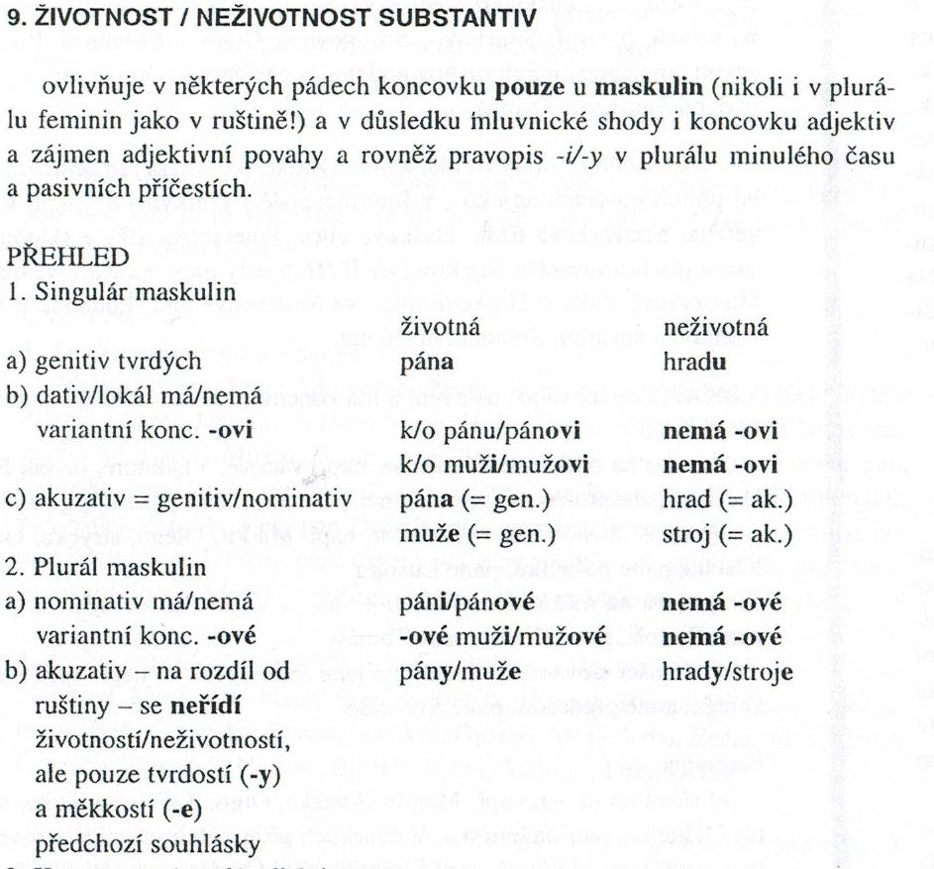
Проблема одушевленности

Slide 10
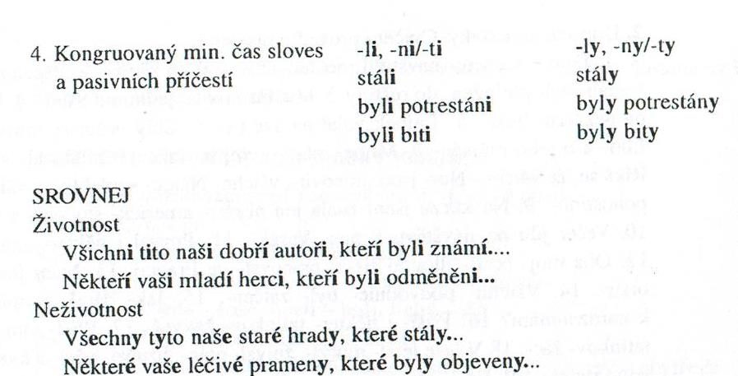

Slide 11
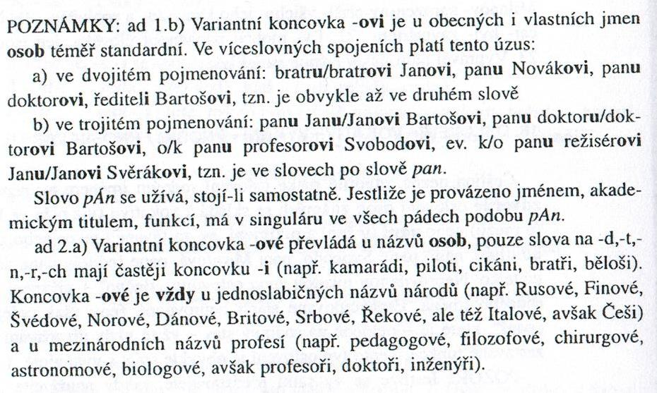

Slide 12
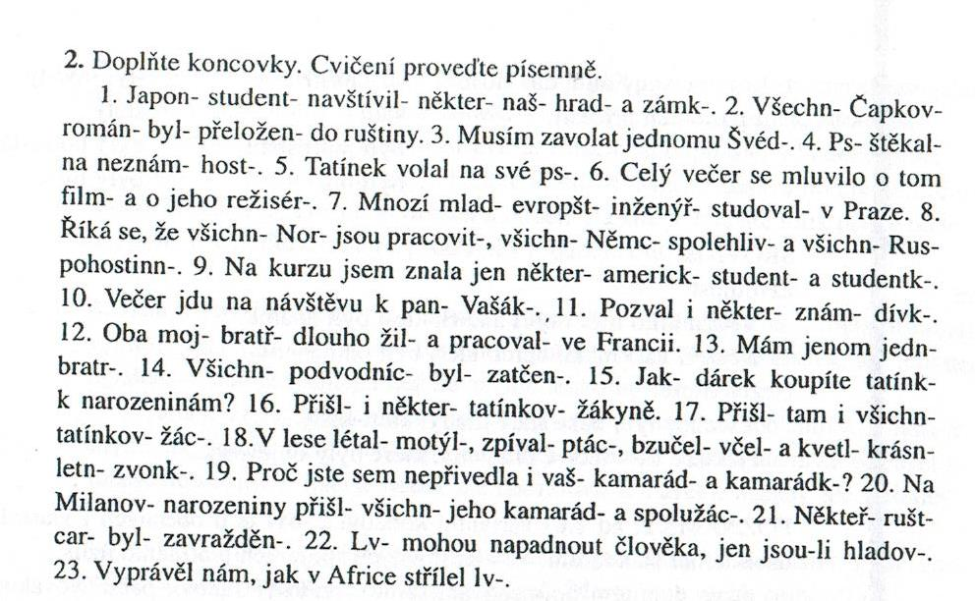

Slide 13
Shoda přísudku s několikanásobným podmětem
Podmět předchází přísudku
Několikanásobný podmět se skládá ze jmen v čísle jednotném
Je-li složkou několikanásobného podmětu alespoň jedno podstatné jméno rodu muž. živ., v přísudku píšeme měkké -i.
Český prezident a anglická královna byli vyzváni zástupci ostatních států k slavnostnímu projevu.
Není-li složkou podmětu jméno rodu muž. živ., v přísudku píšeme tvrdé –y.
Garáž i auto byly zničeny povodní.
Česká televize a Český rozhlas byly oceněny za kulturní projekt.
Addie a její dcera Julie se staly součástí milostného trojúhelníku.
Několikanásobný podmět se skládá ze jmen v čísle množném
Jestliže podmět obsahuje alespoň jedno jméno rodu muž. živ., v příčestí píšeme měkké i.
Krásné modelky, úspěšné moderátorky a nadějní novináři se sešli na benefiční akci.
Maličcí amazonští papoušci a čerstvě narozená opičí mláďata přilákali do zoo tisíce návštěvníků.
Jestliže jsou v podmětu jména rodu muž. neživ. nebo ženského (nikoli však jména rodu muž. živ.), píšeme v přísudku tvrdé –y.
Burzovní společnosti a nejznámější akcionářky byly tématem novinového článku.
Evropské státy a mocnosti jihoamerického kontinentu se sešly u kulatého stolu.
Jestliže jsou všechna podstatná jména v podmětu rodu středního v množném čísle, píšeme v přísudku -a.
Auta a jiná motorová vozidla se řítila z kopce nepovolenou rychlostí, pronásledována policejní sirénou.
Všechna stavení i zvířecí obydlí byla zahalena hustou mlhou.

Slide 14
Několikanásobný podmět se skládá ze jmen v různém čísle
Jestliže je složkou několikanásobného podmětu alespoň jedno podstatné jméno rodu muž. živ., ať v čísle množném, či jednotném, v přísudku je nutné užít měkké –i.
Zdravotní sestry a muž z čekárny pomohli zraněnému do ordinace.
V případě, že součástí několikanásobného podmětu není jméno rodu muž. živ., ale jméno rodu muž. neživ., ženského či středního, píšeme v přísudku –y.
Pohoda, klid a relaxační koupele byly nedílnou součástí Petrova pobytu v lázních.
Statek a dvě stodoly patřily sedláku Hradílkovi.
V případě, že podmět tvoří jména rodu středního a alespoň jedno je v čísle jednotném, v příčestí píšeme –y.
Skladiště i všechno nářadí byly prodány za nízkou cenu.
Moře, pohoří, skaliska i celé pobřeží byly zaplaveny přívaly dešťů.
→ Pokud je podmět složen z podstatných jmen různých rodů, rod mužský životný má přednost před ostatními rody, rod ženský a mužský neživotný mají přednost před rodem středním.

Slide 15
Přísudek předchází podmětu
Řídíme shodu pravidlem o přednosti rodů.
Nebo shodu určuje to podmětové jméno, které je nejblíže přísudku.
Složkou několikanásobného podmětu je jméno rodu mužského životného
Za nehodu nesli odpovědnost průmyslové podniky a občané okresního města.
Za nehodu nesly odpovědnost průmyslové podniky a občané okresního města.
Charitativní akci sponzorovali akciové společnosti a zastupitelé města.
Charitativní akci sponzorovaly akciové společnosti a zastupitelé města.
Složkou několikanásobného podmětu není jméno rodu mužského životného
V novinách byla pochválena města a jejich starostky.
V novinách byly pochváleny města a jejich starostky.
Program večera zkritizovaly obecenstvo i odborná porota.
Program večera zkritizovalo obecenstvo i odborná porota.

Slide 16
Особенности согласования в числе
При однородных подлежащих в РЯ предикат чаще, чем в ЧЯ употребляется в мн.ч.
Отец и мать вернулись. Otec a matka se vrátili.
Снаружи были слышны вой и лай. Bylo slyšet vytí a štěkot.
Sem nepronikne světlo ani horko.
Bylo vidět pluky dragounů a moderně vyzbrojenou a dobře vycvičenou žoldnéřskou pěchotu.
Bylo slyšet jenom bzukot vosy topící se v karafě s vodou a šumění lip.
При однородных членах типа мать с дочерью согласование в РЯ зависит от смысла, но предикат чаще стоит во мн.ч.
Мать с ребенком ждут в приемной.
Мать с ребенком ждет в приемной. (творительный сопутствующий)
ЧЯ грамматически допускает обе возможности.
Dívky s chlapci tančili až do rána. Divoká prasata s bažanty se řítila na návštěvníky lesa.
Но если подлежащее находится в постпозиции, преобладает согласование с сущ., которое находится ближе к предикату.
Za jabloní stálo (i stáli) děvče s bernardýnem.
Ulicemi se řítila (i řítily) auta s motocykly.

Slide 17
1. Příjezd prezidenta Beneše z exilu do Prahy
V ulicích, kterými projížděl prezidentův průvod, zmizel_ zbytky barikád a pozůstatky po nedávných bojích. Jen zničené domy, rozstřílená okna a spáleniště tu zbyl_ . Hlásal_ , že Pražané neváhal_ obětovat životy a majetek na obranu svého města. Dlouho před příjezdem prezidenta republiky proudil_ nepřehledné zástupy do středu města. V celé Praze vlál_ prapory. Husté špalíry pražského obecenstva vroubil_ ulice, jimiž se ubíral_ prezident a jeho průvod. Obyvatelé Prahy i okolí přišl_ , aby pozdravil_ svého prezidenta při jeho prvním kroku na půdu osvobozeného města.
2. ... hejna žraloků byl_ těsně u nás, ale naštěstí mě i Jardu námořníci včas vytáhl_ . Ale najednou se přihnal_ mraky a z nebe se spustil_ proudy vody. Obrovské vlny zalil_ palubu. Námořníci spouštěl_ záchranné čluny, ale ty uplaval_ , ani je nestačil_ zachytit. Plachty se napínal_ , stěžně se lámal_ , lana se trhal_ , plavčíci klel_ , ženy pištěl_ , batolata vřískal_ a muži vyléval_ vodu, protože čerpadla se zasekl_ . Důstojníci chtěl_ , abychom je s Jardou zachránil_ , tak jsme to tedy udělal_ a všichni muži nám děkoval_ , i když se trochu styděl_ za to, že jejich ženy viděl_ , jak byl_ bezradní. Taky se jim začal_ posmívat, že nebyl_ tak stateční jako já s Jardou. Ony nás tak obdivoval_ , že to už chlap_ nevydržel_ a hodil_ nás zase zpátky do moře.
No a pak jste mě probudil- ...

Slide 18
1. Příjezd prezidenta Beneše z exilu do Prahy
V ulicích, kterými projížděl prezidentův průvod, zmizely zbytky barikád a pozůstatky po nedávných bojích. Jen zničené domy, rozstřílená okna a spáleniště tu zbyly . Hlásaly, že Pražané neváhali obětovat životy a majetek na obranu svého města. Dlouho před příjezdem prezidenta republiky proudily nepřehledné zástupy do středu města. V celé Praze vlály prapory. Husté špalíry pražského obecenstva vroubily ulice, jimiž se ubírali prezident a jeho průvod. Obyvatelé Prahy i okolí přišli , aby pozdravili svého prezidenta při jeho prvním kroku na půdu osvobozeného města.
2. ... hejna žraloků byla těsně u nás, ale naštěstí mě i Jardu námořníci včas vytáhli. Ale najednou se přihnaly mraky a z nebe se spustily proudy vody. Obrovské vlny zalily palubu. Námořníci spouštěli záchranné čluny, ale ty uplavaly, ani je nestačili zachytit. Plachty se napínaly, stěžně se lámaly, lana se trhala, plavčíci kleli, ženy pištěly, batolata vřískala a muži vylévali vodu, protože čerpadla se zasekla. Důstojníci chtěli , abychom je s Jardou zachránili, tak jsme to tedy udělali a všichni muži nám děkovali, i když se trochu styděli za to, že jejich ženy viděly , jak byli bezradní. Taky se jim začaly posmívat, že nebyli tak stateční jako já s Jardou. Ony nás tak obdivovaly , že to už chlapi nevydrželi a hodili nás zase zpátky do moře.
No a pak jste mě probudili ...

Slide 19
3. Jednou si na břehu v trávě hrál_ děti. Na zelených kartičkách měl_ písmena a skládal_ je do slov a vět. Večer je maminky zavolal_ domů. Děti zapomněl_ desky v trávě. Když v _ šel na neb_ měsíc, v _ lezl_ z vody raci a zvědavě si prohlížel_ abecedu. A protože raci dělají všechno obráceně, našl_ jako první písmenko Z. Ze slova RAK potom v _ tvořil_ slovo ZRAK. Písmeno Z odhodil_ a našl_ si písmeno V. Zvířata si začal_ hrát, že je z nich VRAK odpočívající na dně oceánu, kde ho potápěči marně hledal_ . Potom tito tvorové našl_ spoustu dalších písmen abecedy a slovo RAK prom _ ňoval_ v nejrůznější slova.
4. Toto cvičení psali už vaši dědečkové a babičky. Zvládnete ho i vy?
Sluneční paprsky vnikl_ na hospodářův dvůr. V té chvíl_ zakejhal_ hus_ , zakdákal_ slepice a radostně zavrčel_ psi. Kuřátka se hnal_ ke korýtku s vodou. Na zápraží se objevil_ děti. Chlapci se rozběhl_ k psí boudě a hrál_ si se svými chráněnci. Děvčata se polekal_ a spěchal_ za kuřátky. Dvě kuřátka spadl_ do korýtka a málem se utopil_. Polekané opatrovnice je v _táhl_ a dal_ na sluníčko. K pov _ku na dvoře se připojil_ další hlas_ .To v chlévě zabučel_ kráv_ , zamečel_ koz_ , ve stáji zařehtal_ koně a v krmítku zachrochtal_ vepři. Za chvíl_ zapískal_ před vraty sousedov_ hoši ženoucí hus_ na pastvu.

Slide 20
3. Jednou si na břehu v trávě hrály děti. Na zelených kartičkách měly písmena a skládaly je do slov a vět. Večer je maminky zavolaly domů. Děti zapomněly desky v trávě. Když vyšel na nebi měsíc, vylezli z vody raci a zvědavě si prohlíželi abecedu. A protože raci dělají všechno obráceně, našli jako první písmenko Z. Ze slova RAK potom vytvořili slovo ZRAK. Písmeno Z odhodili a našli si písmeno V. Zvířata si začala hrát, že je z nich VRAK odpočívající na dně oceánu, kde ho potápěči marně hledali . Potom tito tvorové našli spoustu dalších písmen abecedy a slovo RAK proměňovali v nejrůznější slova.
4.Toto cvičení psali už vaši dědečkové a babičky. Zvládnete ho i vy?
Sluneční paprsky vnikly na hospodářův dvůr. V té chvíli zakejhaly husy, zakdákaly slepice a radostně zavrčeli psi. Kuřátka se hnala ke korýtku s vodou. Na zápraží se objevily děti. Chlapci se rozběhli k psí boudě a hráli si se svými chráněnci. Děvčata se polekala a spěchala za kuřátky. Dvě kuřátka spadla do korýtka a málem se utopila. Polekané opatrovnice je vytáhly a daly na sluníčko. K povyku na dvoře se připojily další hlasy .To v chlévě zabučely krávy , zamečely kozy , ve stáji zařehtali koně a v krmítku zachrochtali vepři. Za chvíli zapískali před vraty sousedovi hoši ženoucí husy na pastvu.

Slide 21
2. При обращении на Вы в РЯ происходит согласование по форме, в ЧЯ по смыслу.
Вы сказали, чтобы я взял сотрудницу. Какую роль вы ей отводите?
Pane Pospíšile, to co jste řekl o Prezidentu Zemanovi, co se týče Číny a Moskvy je diskriminace EU.
Исключения:
употребление с полным прилагательным: Вы строгий.
употребление с местоимением один: Вы здесь один?
Byl jste někdy z některého žáka smutný?
Byla jste naše vedoucí na pionýrském táboře, když jsem chodil na střední školu.
Řekl jste, že chcete z Karlína vybudovat plnohodnotnou, živou městskou část, nejen kanceláře, ale i byty, ateliéry.
Viděla jste ty muže, slečno Youngová?
Сердитый молодой врач с пятнами застиранной крови на халате спросил её: «Вы знали, что у вас аллергия на осиные укусы?»
А когда вы поняли, что вам интересна сама научная деятельность?
Он вспомнит даже, в каком платье вы были в тот день.

Slide 22
3. Со счетными оборотами в РЯ употребляется как ед. так и мн. ч.
Ед.ч. употребляется чаще, если предметы выступают как единое целое или предикат стоит перед подлежащим.
Пять студентов разработало проект. (вместе) Прошло три года.
Мн.ч. употребляется чаще, если предметы выступают как отдельные, самостоятельные, если подлежащее находится перед предикатом.
Пять новых студентов сидели в аудитории. (отдельно) Три года прошли незаметно.
Употребление мн.ч. обязательно если у счетного оборота присутствует определение.
Последние пять изделий оказались бракованными.
Мн.ч. преобладает с неопределенно-количественными выражениями типа: много, мало, несколько.
Несколько студентов записались на семинар. Ед.ч. не является ошибкой.
Если числительное находится в предикате, то субъект выражается род.п. мн.ч. Обратите внимание, что в предикате. ед.ч. ср.р.!
Нас осталось двое. Участников было много. Мальчиков пришло только три.

Slide 23
КОСВЕННЫЙ СУБЪЕКТ
Субъект - это лицо или предмет, являющийся производителем действия или носителем состояния.
В большинстве случаев субъект совпадает с подлежащим, но в РЯ чаще, чем в ЧЯ встречаются случаи, когда это не так.
Косвенный субъект может быть выражен следующим образом.
1. Субъект в нулевой форме.
Неопределенный: Опять улицу раскопали.
Обобщенный: Так не делают. Его не убедишь.
2. Субъект в форме род.п. с предлогом у или другими предлогами.
У меня вопрос.
3. Субъект в твор.п.
С воспитательницей было несколько детей.
Страдательные конструкции. Дом строится рабочими. Контролерами не обнаружено нарушений. Груз поднимается краном.
Стихийные явления. Горизонт заволокло туманом. Ворота сорвало ветром.

Slide 24
4. Субъект в дат.п.
Предложения с модальными выражениями. Ему нельзя курить.
С инфинитивом. Мне еще работать и работать.
С возвратным предикатом, выражающим случайность, непроизвольность. Ей померещилось. Им предоставилась неожиданная возможность.
С возвратным предикатом, выражающим предрасположенность субъекта к действию. Чешский язык им дается легко.
5. Субъект в предл.п.
На ней летнее платье. Надеюсь паспорта при вас?
6. Субъект выражен наречием
Здесь холодно. На улице моросит. Вечером подморозило. Формально это обстоятельство.

Slide 25
Но даже человека на улице не показалось.
С лестницы не приносилось ни звука.
Ей было стыдно. Ему было тяжело.
Воздух был пропитан запахом мандаринов.
Лицо матери осветилось счастьем.
В этой работе было много практического смысла.
Николаю Артемьевичу минуло двадцать пять лет.
Майская ночь была тиха, сладко спалось старику.
Я получал телеграммы, которые присылались к нам в контору мастерами.
Всё затянулось безразличной чёрной пеленою.
Впрочем, и это бледное лицо озарилось на мгновенье светом.
Мне хочется говорить о вас.
У нас договорено о поездке. (результатив)
Его заставили подписаться под двумя или тремя коллективными протестами. (объект действия, субъект состояния)
Шофёром узнаёшь людей по-настоящему.
Ничего не получилось у мальчишки.

Slide 26
ПРЕДИКАТ
Предикат это то, что утверждается (утверждается или отрицается) о субъекте, то, что ему приписывается, признак (статический или динамический). Т.е. приписывается действие, состояние или признак.
В двусоставном предложении предикат это сказуемое, в односоставном – единый главный член. Они выполняют ту же функцию.
Предикат это конструктивный и семантический центр предложения.
Классификация предикатов очень разнообразна и неоднозначна, но все же можно выделить основные типы с точки зрения формальной структуры.

Slide 27
СКАЗУЕМОЕ – 3 основных типа
1. Простое глагольное сказуемое
1.1. Согласованное ПГС выражено спрягаемой формой глагола.
Они прочитали задание. Мы будем тебе помогать. Каждое утро она расчесывается. Ты бы с этим не справился.
Спрягаемая форма может быть рефлексивной/нерефлексивной, аналитической/синтетической.
Dozvěděli se, že jsou ve vesnici jménem Mabunimagiri, která leží na jižním cípu ostrova Okinawa v souostroví Rjúkjú.
V rámci snížení cen potravin a jejich lepší dostupnosti budou města budoucnosti zdobit tzv. vertikální farmy.
Oplácí mi ten upřený pohled, usmívá se vítězoslavně, škodolibě.
Kdyby z tebe zůstal až nadosmrti samotář a neměla bys komu důvěřovat, žádná kombinace vnějších podmínek by toho nedocílila.

Slide 28
1.2. Несогласованное ПГС может быть выражено:
Императивом
Неожиданное действие: А он и узнай об этом. А она давай колотить его по голове.
Условное действие: Приди он вовремя, несчастья бы не случилось.
Вынужденное действие: Все развлекаются, а я занимайся!
Царь сидит себе в Москве, ничего не слышит, знай указы пишет.
Подвернись они мне под руку, я бы им показал!
Обещай он мне хоть горы золотые, я на это не пойду.
Ты все делаешь небрежно, а другой за тебя поправляй!
Не поддержи его семья, он совсем отчаялся бы.
И вдруг тогда кто-то шепни мне на ухо.
Сколько народу здесь за день проходит, а я один за всех отвечай!
Инфинитивом глагола НСВ
Внезапное начало действия в прошлом:
Только на службу поступил и сразу прогуливать.
Пришел в гости и ну хозяина целовать, ну обнимать.
А народ все подваливает и ну митинговать, Ельцина парафинить, про съезд какой-то говорить, что его там полномочий лишат.
А там всего-навсего муж, драматический актёр Семёнов привёл с работы актрису Булочкину, обул её в тапки жены и ну делиться секретами актёрского мастерства.
Вот набухаются до чертиков и давай под колеса прыгать.

Slide 29
1.3. Особый тип (подтип) сказуемого – экзистенциальное есть или его нулевая форма.
В Праге есть метро. У него два брата. Есть такие люди. В нашем городе есть музей. Деньги у него есть. В реке холодная вода.
Перевод чешского MÍT
Pak jsme si pořídili chaloupku ve Skřivani za Rakovníkem, kde mám dílnu.
Máme přece auto, napadlo mě, a tak jsem hbitě naskočila do autíčka, netuše pořádně ani, která tlačítka a páčky k čemu slouží.
„Máš šedivé vlasy,“ zašeptala.
V rukou máte speciální letní vydání našeho časopisu.
Sebastian má ledové spánky. Toyota má solární elektrárnu.
Odkud ví, kde mají ve Varšavě nejlepší kafe?
Промежуточное положение между простым глагольным сказуемым и составным именным сказуемым занимает аналитическая форма страдательного залога.
Книга была переведена самим автором. Ваши замечания будут учтены.

Slide 30
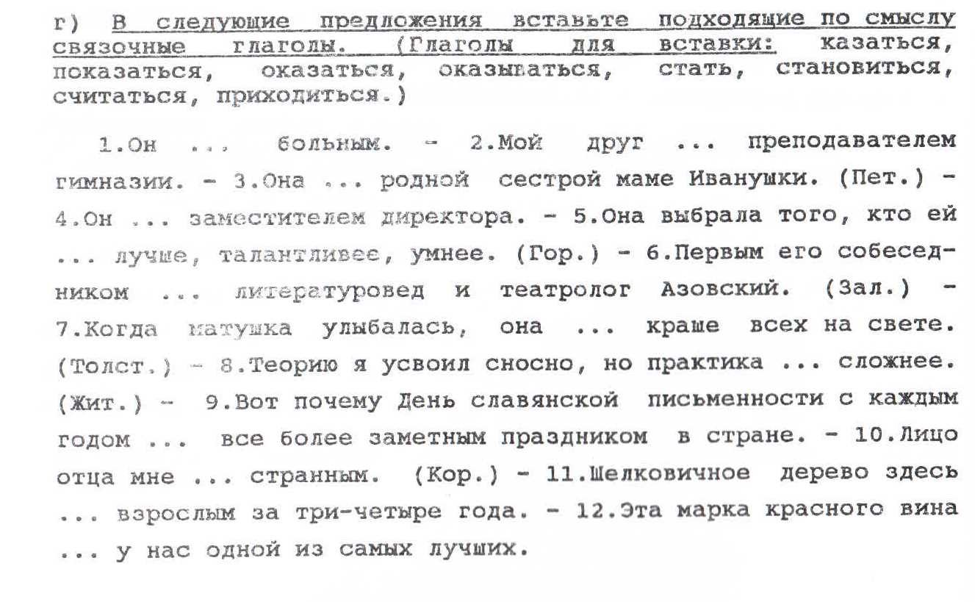
2. Составное именное сказуемое
Выражается сочетанием связки, полусвязочного глагола с именной частью сказуемого (предикативным прилагательным, существительным, предложно-падежным сочетанием, числительным или наречием).
Мой сосед – юрист. Все в беспокойстве. Он был раздражен. Клара будет наследницей. Задача оказалась неисполнимой.
Связка может быть нулевой или здесь может выступать полусвязочный глагол. Его считают хорошим политиком.
Особым подтипом считается сказуемое выраженное числительным и связкой (количественное). Неиспорченная деталь осталась одна.

Slide 31
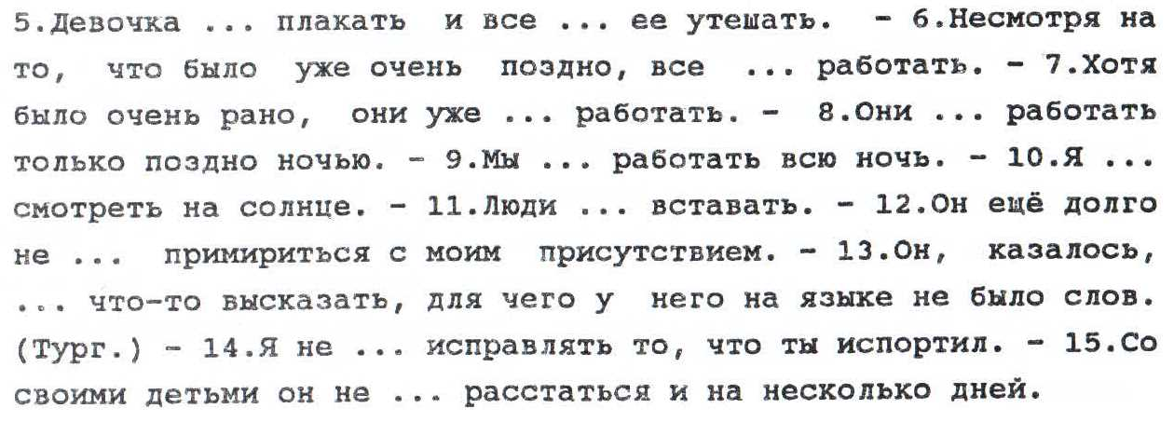
3. Сложное глагольное сказуемое
Состоит из модификатора и инфинитива знаменательного глагола.
Модификатором может быть: глагол, предикатив со связкой, глагольное сочетание с модальным и фазисным значением.
Я хочу помочь. Он не имеет права меня обвинять. Мы вынуждены были отступиться.
Возможна комбинация составного именного и сложного глагольного сказуемого. Он очень старался быть счастливым. Я оказался бессилен предотвратить неизбежное.

Slide 32
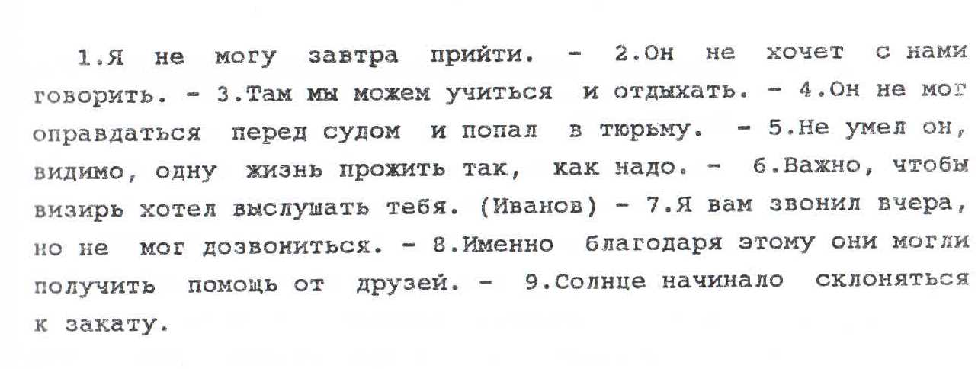

Slide 33
4. Осложненное глагольное сказуемое
Состоит из глагола и различных частиц, придающих модальные и экспрессивные оттенки. Сюда же относятся два повторяющихся глагола.
А волк как прыгнет. Дед бил-бил не разбил ...
Каждый раз что-нибудь да выкрикнет с места.
Смотри не провались!
Открыл было рот, но раздумал говорить.
Это что-нибудь да значит.
Думали, что он не придет, а он возьми да приди.
Около него шум, а он знай себе пишет.
Говорил ей с постели не вставать, а она взяла и встала.
A vtom vám ten pes zavrčel.
Vždycky si musí něco vymyslet.
Ale přeci jen snad pro vás taky aspoň něco udělal.
A zrovna just to všem řeknu. A co když to řeknu.
Ať neupadneš! Zazpívejme si!
Byl už na odchodu ale pak si to rozmyslil.
Div, že jsem neupadl. / Jen tak tak…
Chodíval sem i tvůj bratr Míša.
Počkejte, až si odpočinu. /Nechejte mě dříve oddechnout.
Povídám si, zajdu k němu.

Slide 34
5. Аналитическое сказуемое = коллокация
Глагол широкой семантики сочетается здесь с ограниченным кругом существительных, имеющих абстрактное значение.
принять участие, проводить анализ, брать под сомнение
В ЧЯ тоже имеются устойчивые глагольно-именные сочетания, но часто они не совпадают с РЯ.
Переводится чаще всего с помощью полнозначного глагола:
навести справки, нанести оскорбление.
Эквивалентные сочетания в языках иногда имеют различный лексический состав: propadat zoufalství, mít pochybnosti, odpykávat si trest.

Slide 35
Будучи связан с английской разведкой, поставил в известность и ее.
Uvědom si, jak ses cítila, když ti učitelka dala dobrou známku za referát.
Tento člověk spáchal zločin proti společnosti.
Иранская сторона проявила интерес к технологиям нефтегазодобычи.
Фридрих Ницше произвёл впечатление на многих, слишком многих.
Před mnoha lety jsme prováděli rekonstrukci našeho domu a museli si řadu prací udělat svépomocí.
В.Ф. Шаталов проводит занятия со старшеклассниками в дни школьных каникул.
Krádeží peněz a cigaret způsobili škodu asi 8300 korun.
„Proboha, jen to ne!“ vyděsil se komisař.
Еврокомиссия уже приняла решение инвестировать 14 миллионов евро.
Rozhodl jsem se, že jako první krok vyzkouším vegetariánskou dietu a dám si závazek, že budu třikrát týdně cvičit.
A vyprávění dobrovolníků mě nadchlo, po návratu jsem se také přihlásila a měla štěstí – patřila jsem mezi čtvrtinu uchazečů, kteří uspěli.
Я одну комнату кое-как привела в порядок.
Тут пришла Майка, увидела в инкубаторе свои чашки и подняла крик.
Документ этот разыскали и подвергли рассмотрению.
Občané dlouhodobě nejvíce kritizují situaci kolem vlakového nádraží.

Slide 36
Protože spotřeba má vliv na velikost populace, její zdraví i délku věku, doznaly i tyto oblasti zlepšení.
Отделение перегружено, поскольку здесь оказывают помощь беженцам.
Prosím proto Jeho Jasnost hraběte Leinsdorfa aby i on nám prokázal čest.
Тогда зарубежные банки только начали приходить в Россию, и многие понесли убытки, не успев начать нормально работать.
Dokázal vždy zjednat kázeň.
Zdravotní péče ale fungovala a z výsledků jsem měla radost.
Обычно мы недоедали и постоянно испытывали голод.
Měl potíže najít správná slova a Ježíš tiše ležel a vyčkával.
Tato norma platí i pro nevytápěné budovy nebo nevytápěné zóny budov.
Je to jen prodejná žena, nemá ani zdání o pravé lásce.
Одно сознание, что он дома, доставляло нам удовольствие.
Конечно, я тоже любил шоколад, но делал вид, что предпочитаю ириски.
Отец не вмешивался и делал вид, что не замечал.
Dokonce mi dal dárek na rozloučenou.
„ Nekřič tak, probudíš Liinu,“ napomenul ji Vesa a vstal.
Nosí mi berle, nakupuje, uklízí, trpělivě přidržuje dveře.
Выбора не было, и Фэнчер дал согласие.
Я тогда внес предложение, чтобы все чиновники заполняли декларации о своем имуществе.

Slide 37
Единый главный член
Единый главный член предложения - это предикат предложения, не соотносимый с подлежащим.
Число и структурно-семантический характер конститутивных членов предложения обусловлены валентностью ЕГЧ.

Slide 38
Основные типы ЕГЧ различаются по аналогии со сказуемым
1. Простой глагольный ЕГЧ
Выражается безличным глаголом и глаголом в безличной форме: Темнеет. Крышу унесло ветром. Мне не работалось.
Na obloze se objeví temný mrak a blesky, silně hřmí, fouká a prudce se rozprší.
Stála, jako by do ní uhodilo, a naslouchala.
Drobně sněží, což je v téhle podivuhodné lyžařské sezoně ve skutečnosti ta nejlepší možná zpráva.
А съемка не заладилась. Артистам не игралось, лампам не светилось.
Сегодня дыра пробита, в теплице сквозит, стены ее шатаются.
Тут нас чуть не перевернуло новым порывом ветра.
Один корабль ночью о скалы разбило, другой - волной на мель выбросило.
Перевалило за полночь.

Slide 39
2. Составной именной ЕГЧ
Выражается связкой или полусвязочным глаголом с безличным предикативом или его эквивалентом по функции: На улице было холодно. Ей было жаль беднягу.
Поднялась с дивана, распахнула окно пошире, ей показалось, в комнате стало душно.
Парню же было не до комаров, ― порой он переставал узнавать местность и путался в направлении, куда следовало идти.
Как бы там ни было, библиотекарю стало не по себе - страшновато и беспокойно.
Он изо всех сил сдерживал знакомые приступы тошноты; как медику ему было бы стыдно не выдержать первым.
Во сне меня поразило моё одиночество, мне стало жаль себя.

Slide 40
3. Сложный глагольный ЕГЧ
Сочетание модификатора в безличной форме и инфинитива знаменательного глагола: Пришлось закончить сотрудничество. Нет необходимости волноваться.
А с посещения рынка надо бы начинать во Франции любой тур.
От Парка до Больницы пришлось добираться на двух трамваях.
Нетрудно понять, почему молодёжи стало по большому счёту наплевать на политику.
Вам следовало бы получше кормить ваших жильцов!
У него не было возможности сделать ремонт, а как бороться с пауками и мухами, он не знал.

Slide 41
4. Инфинитивный ЕГЧ
Инфинитив, иногда дополненный связкой: Нам еще работать. Тебе этого не понять. Что нам было делать?
Только бы успеть превратиться до того, как нас сцапают кошки!
Им бы учиться, в школу ходить, а не на улице попрошайничать.
Не позвонить ли тебе в полицию?
Где уж учёным в таких условиях изучать становление ислама и Корана?!
Завтра мне в Ковалец ехать.
Теперь уже не узнать, при каких обстоятельствах это случилось.

Slide 42
5. Экзистенциально-инфинитивный ЕГЧ
Безличная форма экзистенциального глагола + инфинитив знаменательного глагола + местоимение или сущ.: Нам не от кого было ждать помощи. Хорошо, что тебе есть с кем посоветоваться.
Им будет о чем подумать у его могилы.
Тебе есть с кем оставить своего мальчика?
Спасения ждать было не от кого.
Надеюсь, тебе есть где остановиться? ― говорила тем временем бабушка.
Экономике есть куда расти, надо лишь немного помочь.

Slide 43
6. Субстантивный ЕГЧ
Существительное: Ну и погода! Жара. Холод собачий.
7. Наречный или партикульный ЕГЧ
Наречие ли частица: Да. Спасибо. Плохо. Ну и как же.
8. Междометный ЕГЧ
Ох. Ах. Ой-ой-ой
Ouvej! O jéje! Fuj! Hej! Panebože! Propána! Opakovat! Dost! Nech toho! Čičí! Jedeš! Žbluňk! Cink, cink! Vrkú! Cvak! Prásk! Bác! Hudry, hudry!

Slide 44
Повторение
Budou nám tedy tradiční pašíky v brzké budoucnosti připomínat jen porce dovezeného vepřového v mrazicích boxech obchodních domů?
Budou nám vyhrožovat a posílat varovná prohlášení, a když to všechno selže, obrátí se na Eutopijský soud. Líčení bude trvat dlouho, bude mnohokrát odročováno a dojde k mnoha odvoláním .
Fotbal je radost, “ usmívá se Jakub, který skončil na vozíčku po úrazu před více než dvěma roky.
Na zádech má složená křídla a má správný počet nohou.

